Slide 1
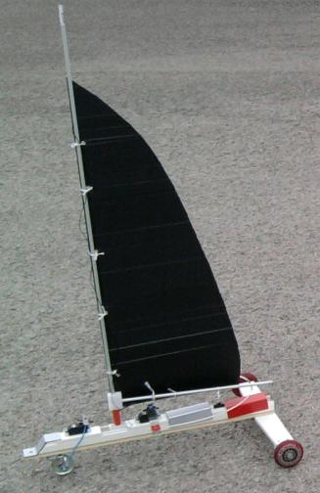
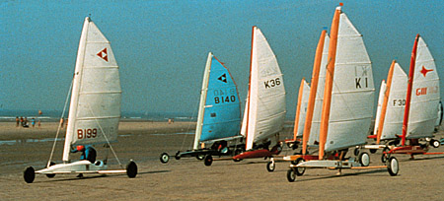
La réalisation collective en 6ème
d’un Char à voile radio commandé
1 La structure du char à voile p2
2 la poussée vélique p3
3 Le principe de fonctionnement p4
4 Aperçu rapide des sous ensembles p9
5 La réalisation des sous ensembles p10
6 Coûts de la réalisation, investissements p18
7 Dossier technique p24
8 Organisation du laboratoire p25
9 Organisation du travail en équipe p26
10 Sites intéressants p30

Slide 2
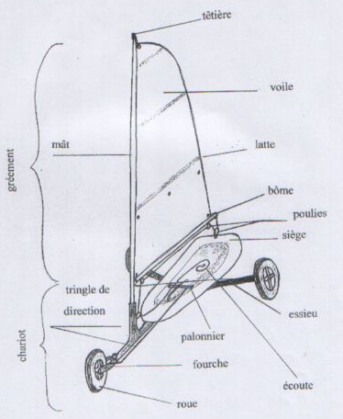
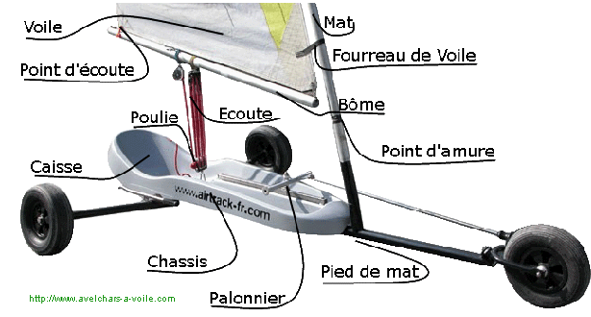
Présentation
Le char à voile est un sport de vitesse qui se pratique en général sur de grandes plages de sable. On le pratique sur les grandes plages sablonneuses françaises.
1 La structure du char à voile
Le char à voile se compose de deux éléments :
Le châssis, composé d'une coque où l'on s'installe (assis ou allongé), d'un palonnier pour faire pivoter la roue avant avec les pieds, de deux roues arrières avec essieux, d'une roue avant .
Le gréement, composé d'un mât qui se pose sur l'avant du châssis, une voile composée de lattes en résine et fibre de verre pour maintenir la voile horizontalement, d'une écoute (un cordage épais qui permet d'orienter la voile) et d'une bôme en métal pour faire la liaison entre l'écoute et la voile.
Principales parties d’un char à voile

Slide 3
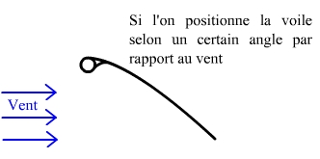
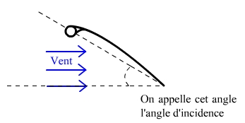
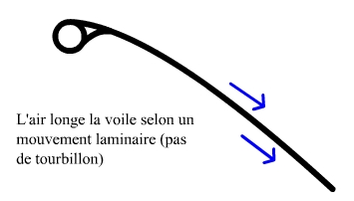
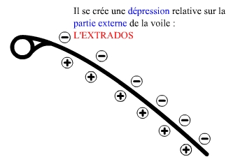
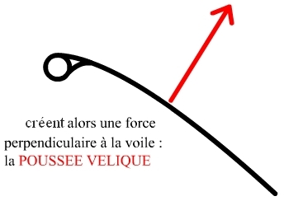
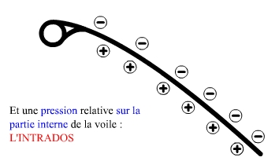
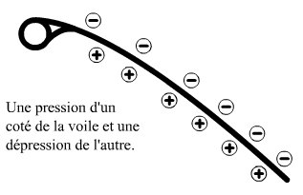
2 La poussée vélique
Le vent ne fait pas que pousser la voile. Le vent passe des deux côtés de la voile, pour pousser d'un côté (intrados) et aspirer de l'autre (extrados). L'aspiration est deux fois plus importante que la pression. Ceci met en évidence l'importance de l'orientation de la voile par rapport au vent.
Un angle trop important entre la voile et le vent engendre un écoulement turbulent des filets d'air. La succion sur l'extrados est alors quasi inexistante, la poussée vélique est beaucoup plus faible, le char roule lentement ou s'arrête.
L'angle idéal permet aux filets d'air de coller à la voile des deux côtés (écoulement laminaire du vent), générant ainsi une force de pression plus une force de succion.

Slide 4
3.1 Le fonctionnement du char à voile
Vent
Vent
Vent
Travers au Vent : Quand le Char est travers au vent, le Char va plus vite que dans les 2 autres positions. Si l’écoute est relâchée la voile part sur le côté opposé au vent.
Dos au vent : Pour aller vite quand le char est dos au vent il faut lâcher presque toute l’écoute de façon à ce que la voile soit perpendiculaire au char à voile.
Face au Vent : Quand le char est face au vent, même si on ne tire pas l’écoute, il n’avance pas et la voile reste au dessus du siège.

Slide 5
3.2 Le fonctionnement du char à voile
VENT
VENT
Faire du Près : La position Près du vent est entre le Travers et le Face, Juste assez pour avancer. Pour aller vite en Près, il faut tirer l’écoute au maximum.

Slide 6
3.3 Le fonctionnement, les termes de la propulsion vélique
Virement de Bord : le virement de bord est le virage Face au vent, celui qu’il faut faire le plus court possible. Pendant que la voile passe au dessus de la tête du pilote, il faut relâcher un peu l’écoute pour la retirer en sortant du Virement.
VENT

Slide 7
3.4 Le fonctionnement, les termes de la propulsion vélique
Empannage : C’est le virage dos au vent, le grand virage pour lequel il faut mettre sa voile entre la position tirée au maximum et tirée au minimum. Il faut aussi penser à relâcher un peu la voile pendant qu’elle passe au dessus de la tête du pilote.
VENT

Slide 8
3.5 Le fonctionnement, le paysage des allures
VENT
VENT
VENT
On appelle « allure » la direction relative du char par rapport à celle du vent réel.
Zone d’arrêt
Vent debout
Près
Près
Zone de lancement rapide
Travers
Zone de lancement rapide
Travers
Largue
Largue
Le maximum de potentiel vitesse s’obtient autour du largue (angle entre direction vent et direction char de 120°).
Vent arrière
Zone non propulsive

Slide 9
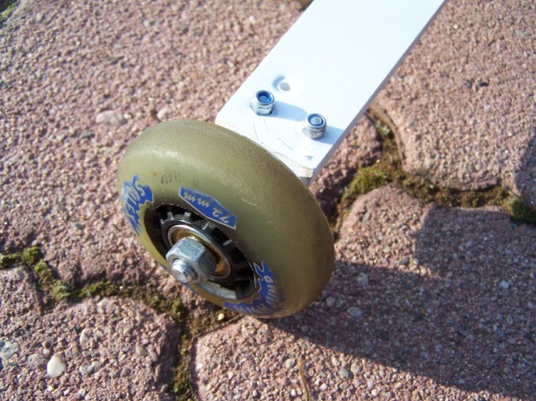
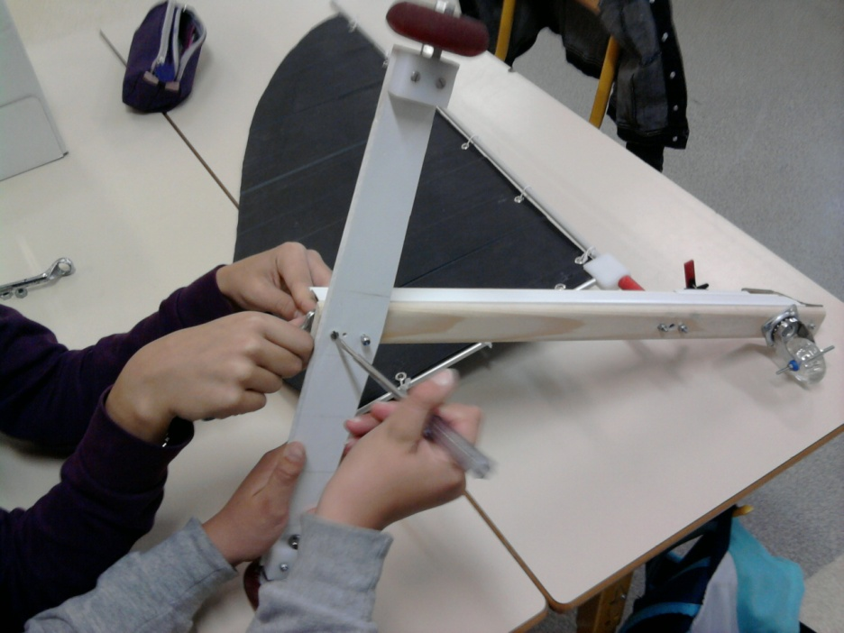
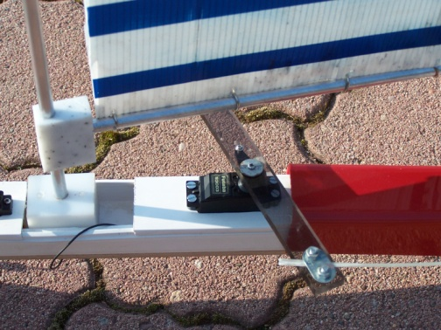
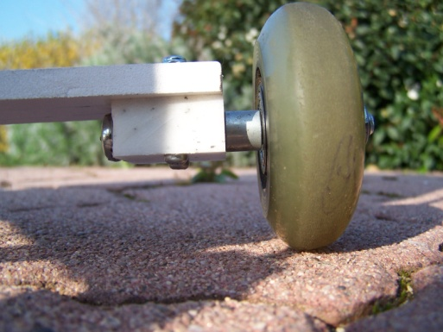
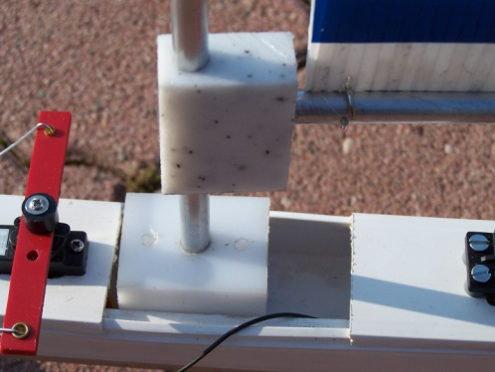
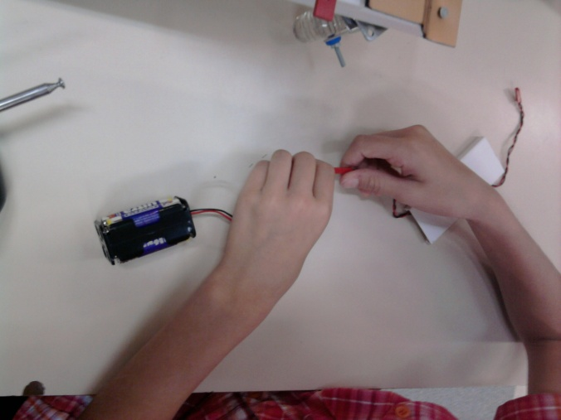
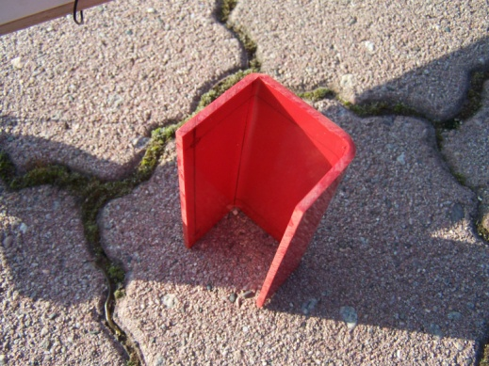
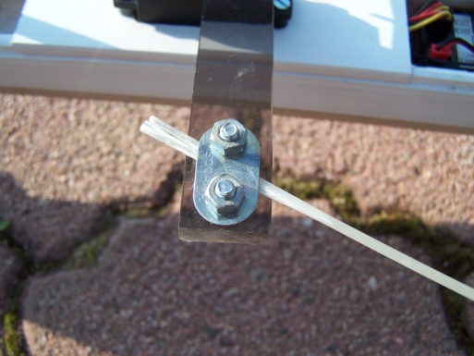
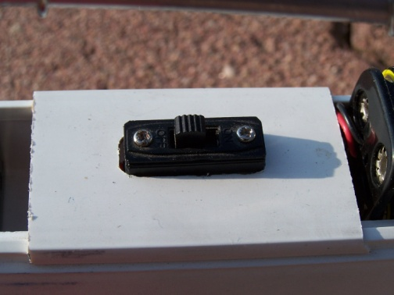
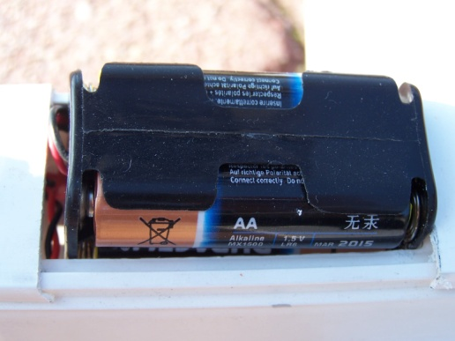
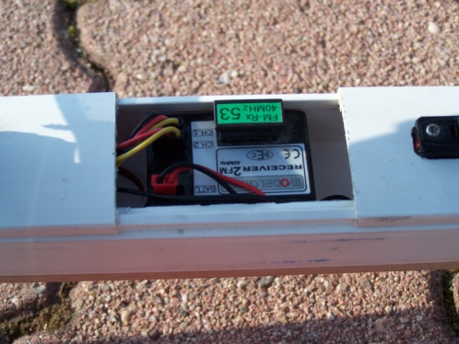
4 La réalisation des sous ensembles (aperçu rapide)

Slide 10
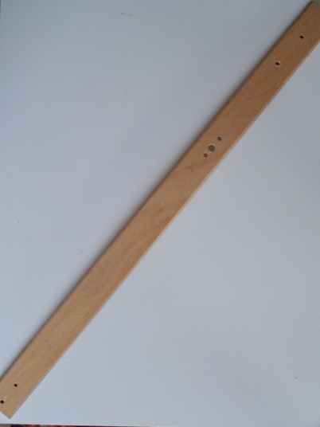
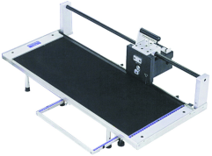
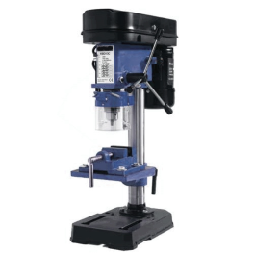
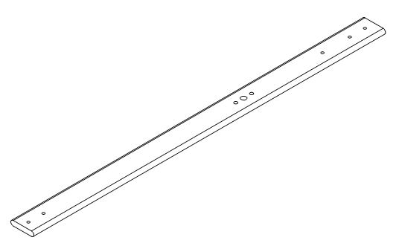
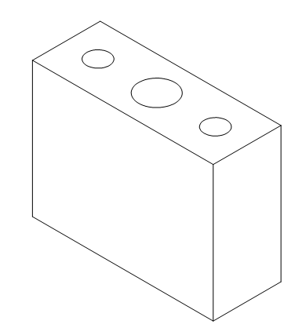
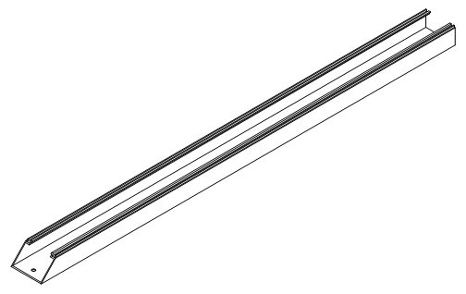
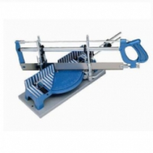
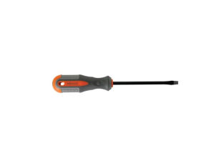
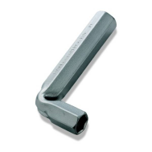
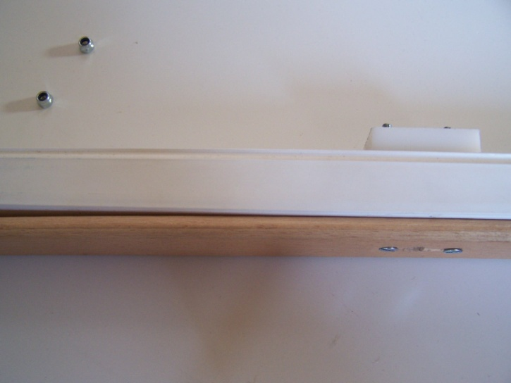
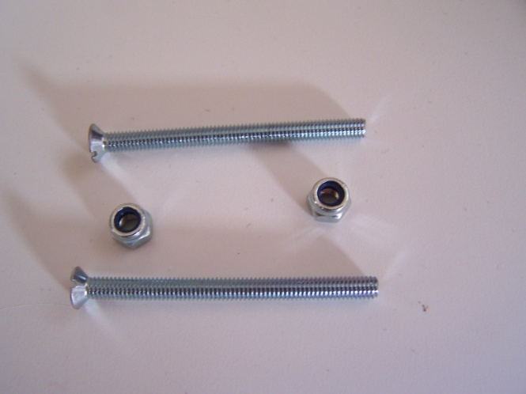
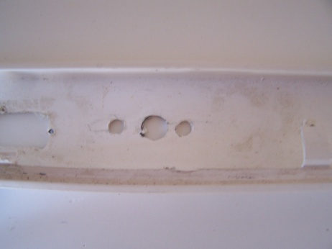
5- La réalisation des sous ensembles
5-1 Le châssis, premier sous ensemble

Slide 11
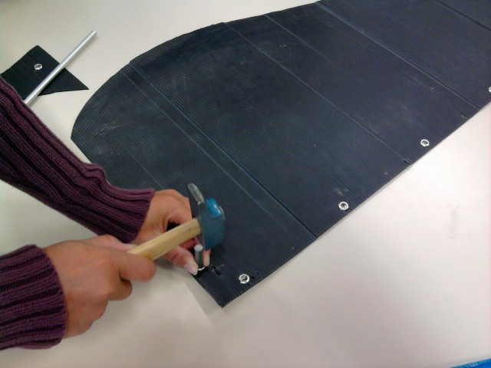
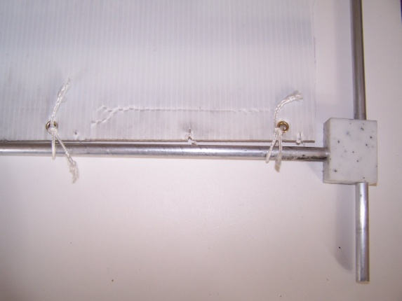
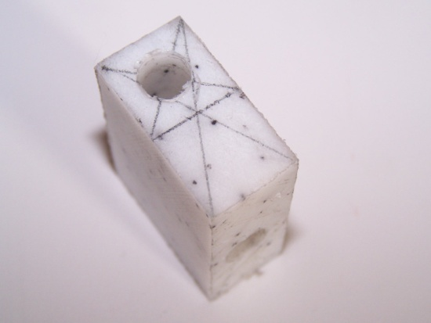
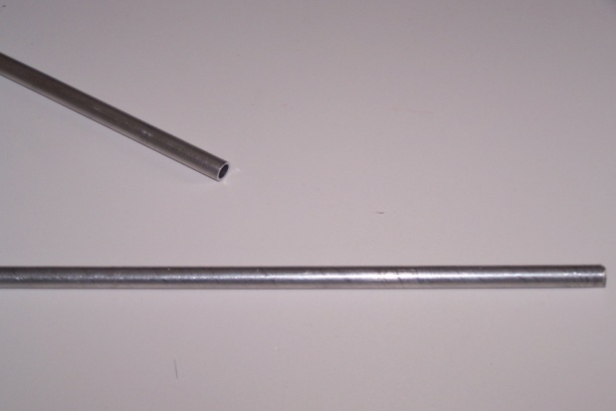
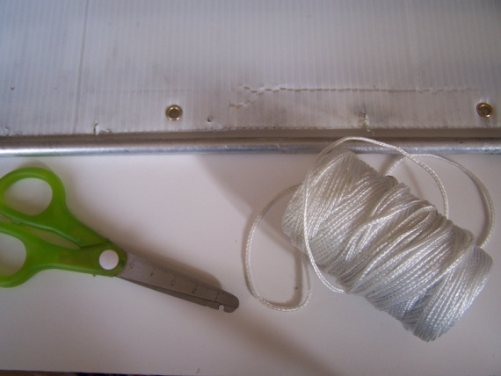
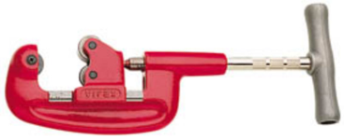
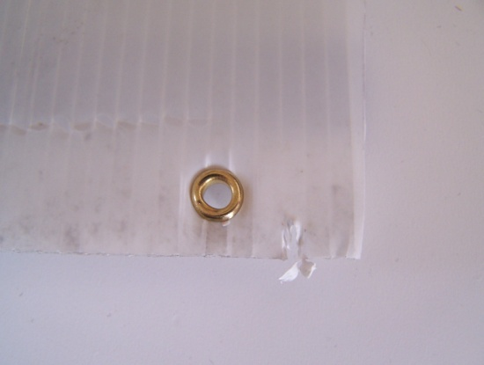
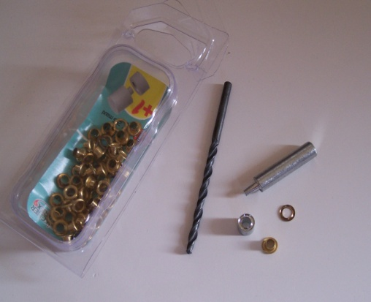
5-2 Le gréement

Slide 12
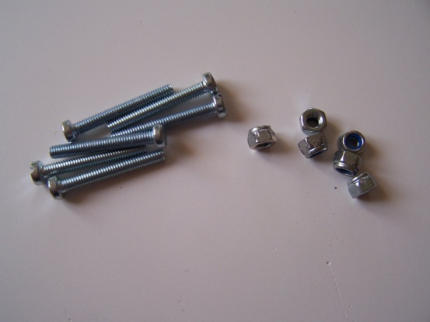
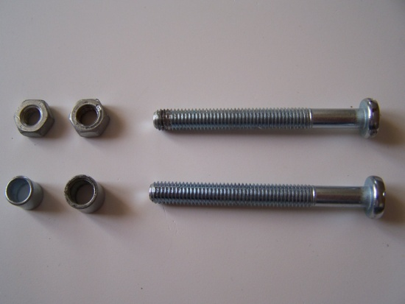
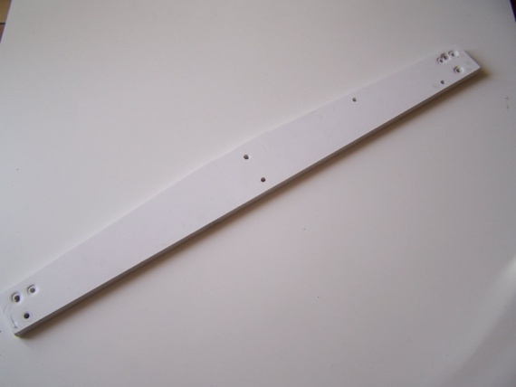
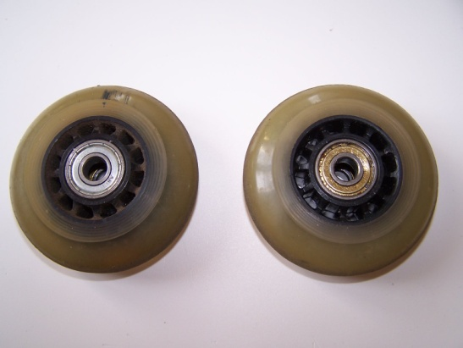
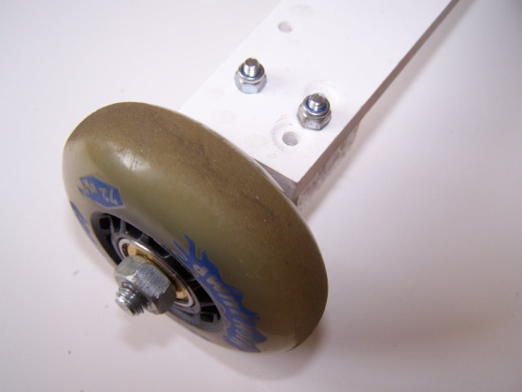
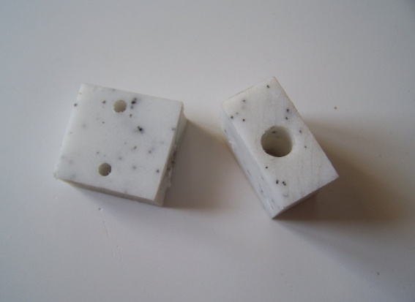
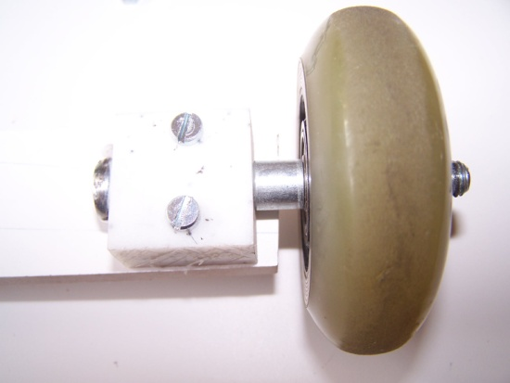
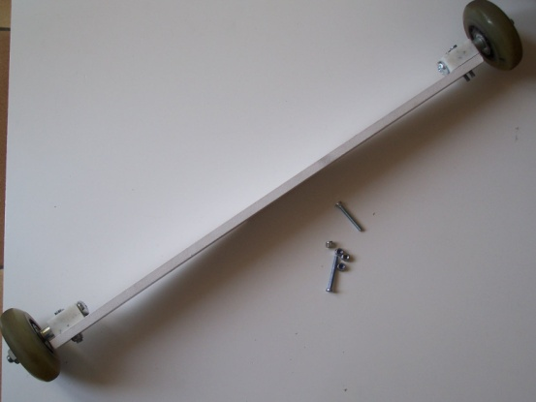
5-3 L’essieu et les roues arrières

Slide 13
5-4 La commande de direction

Slide 14
5.4 La commande de direction (suite) :

Slide 15
5-5 La commande du gréement :

Slide 16
5-6 L’électronique embarquée :

Slide 17
5-7 Le nez et les capots de protection :

Slide 18
6 Coûts et investissements :
Magasin de modélisme
6-1 Où trouver les constituants ?
Radiocommande Futaba 2 voies 41 MHz AM :
Fonctionnalités :
Émetteur T2ER 41 MHz AM : Consommation 170 mA
Dim : 170 x 125 x 60 mm
Poids 340 g.
Récepteur R122 JE, 2 voies : Dim : 33,3 x 47,2 x 17,3 mm
Poids 16,6 g.
2 servos S3003 : Couple 3 kg/cm
Vitesse 60 °/0,25 s
Dim : 40,4 x 19,8 x 36,0 mm
Poids 37,2 g
Quartz fourni
Contenu de l’ensemble :
1 Émetteur
1 Récepteur
2 Quartz
2 Servos.
59.95€

Slide 19
6-2 Les plastiques
Fournisseurs pour la Technologie Collège
Voile
Polypropylène alvéolaire BLANC 3,5 mm [PPAL-3M5-BC] 800mm X 1200 mm
4,75 €
Supports de roues
Support de bôme
Support de mat
PVC RIGIDE GRIS 250 mm X 500 mm
Épaisseur 15 mm
15.17 €
Essieu
Palonnier de
voile
Palonnier de direction
PVC Expansé BLANC surfaces dures 8mm [PVCEXD-8-BC] 400 mm X 500 mm
9,03 €
Capots de protection
PVC Expansé BLEU CLAIR 3mm [PVCEX-3-BL]
400 mm X 500 mm 3,40 €

Slide 20
6-3 Divers accessoires, quincaillerie
FOURNISSEURS DE TECHNOLOGIE (suite)
Vis sans tête avec fente M4 x 70 (lot de 20)
3,49 € TTC
Rivets plastique 5mm jaune (lot de 50)
2,70€ TTC
Entretoises plastique 3,4 x 6 x 3 mm (lot de 10)
0,80€ TTC
Grandes surfaces (divers) :
Ficelle (30 cm), fil de fer

Slide 21
6-4 Divers accessoires, quincaillerie, en magasin de bricolage :
Tube aluminium 1 m diamètre 8 mm 2,00 €
Profilé composite rond diamètre 3 mm, 1 m 2,75 €
Roulette diamètre 50 mm 5,30 €
Boulon tête ronde collet carré zingué. Dimensions : Ø 8 x 100 mm. En sachet de 10 pièces.
7,05 €
Boulon tête cylindrique acier zingué Ø 4 x 30 mm 10 pièces.
1,90 €
Boulon tête cylindrique acier zingué Ø 4 x 50 mm 10 pièces.
1,90 €
Boulon tête cylindrique acier zingué Ø 3 x 20 mm 10 pièces.
1,30 €
Baguette de distribution 40 x 25 mm, 2 m
9,95 €

Slide 22
6-5 Divers accessoires, quincaillerie, en magasin de bricolage :
Ecrous freins D4 sachet de 20 2,35 €
Champ plat : 4 mm X 40 mm X 2000 mm
4,50 €
Œillets laiton et outil de pose sachet de 48 pièces. 9,90 €
4 roues 54mm 92A + roulements
12,90 €
Entretoise
3,92€ TTC
Grande surface de sport

Slide 23
6.6 Coûts :
Nombre de pièces obtenues
Ensemble radio commande et servos | 59,95 | 1 | 59,95
Servo supplémentaire | 18,95 | 1 | 18,95
Visserie, boulons, quincaillerie | 11,1 | 5 | 2,22
Oeuillets | 9,9 | 1 | 9,90
Tige fileté | 3,49 | 20 | 0,17
Voile | 4,75 | 2 | 2,38
Essieu | 9,03 | 7 | 1,29
Capots | 3,4 | 8 | 0,43
Supports | 15,17 | 8 | 1,90
goulotte | 9,95 | 2 | 4,98
Rivets plastique | 2,7 | 15 | 0,18
Roulette de direction | 5,3 | 1 | 5,30
Roues | 12,9 | 2 | 6,45
Tube aluminium | 4 | 2 | 2,00
Champ plat | 4,5 | 2 | 2,25
écrous freins | 2,35 | 9 | 0,26
entretoises | 3,92 | 1 | 3,92
Profilé composite | 2,75 | 1 | 2,75
Fil de fer | 0 | négligeable | 0,00
ficelle | 0 | négligeable | 0,00
Entretoise nylon | 0,8 | 10 | 0,08
Total |  |  | 108,35
à recycler
1 classe
1 ère année
122,53 €
2 ème année
Environ 10€ (essentiellement du plastique)

Slide 24
7 Dossier technique :
mât
Cliquer sur les pièces pour accéder aux plans
Gréement (îlot 1)
bôme
voile
entretoise
Maquette virtuelle
Essieu arrière (îlot 2)
supports de roue
traverse essieu arrière
Capots de protections (îlot 3)
Châssis :
- Support de voile
- Coque
- Traverse de châssis
capots
Electronique embarquée (îlot 4)
nez
Supports de servomoteurs
Commande de direction (îlot 5)
Support de l’interrupteur
Commande de voile (îlot 6)
Palonnier de direction
pinces
Toute la classe réalise ce sous ensemble
Chaque îlot doit réaliser un sous ensemble
arceau
palonnier
ASSEMBLAGE

Slide 25
8 Organisation de la réalisation collective dans le laboratoire
îlots
Zone d’expérimentations : outillages et assemblages
Matériels de production (en ligne)
Outillages
Assemblages

Slide 26
9 organisation du travail en équipe
la réalisation d’un char à voile
Radiocommandé en classe de 6ème
Les pièces et les assemblages sont réalisés par les élèves.
Chaque groupe a en responsabilité un sous ensemble du char à voile.
Les contraintes d’assemblage doivent être prises en compte.
Les matériaux sont mis à disposition des élèves (PVC, visserie, roues…) ainsi que différentes machines et outils (perceuse à colonne, scie circulaire, thermoplieuse).
Consultation de la maquette numérique et des plans pour tracer et assembler les différentes pièces.
Essais de fonctionnement et challenge avec les autres classes.

Slide 27
9.1 La fabrication des pièces :

Slide 28
9.2 L’assemblage des différentes pièces :

Slide 29
9.3 Les essais de pilotage :

Slide 30
10 Sites intéressants :
http://membres.multimania.fr/canaud/char2.html
http://www.charsavoile.com/technique.php
http://sti.discip.ac-caen.fr/sites/sti.discip.ac-caen.fr/IMG/ppt/realisation_collective.ppt
http://www5.ac-lille.fr/~bleriothardelot/articles.php?lng=fr&pg=30
http://www.charavoile.net/html/conteneur.htm

